Slide 1
第二章 作业题目
上网查找相关行业的计算机故障案例，按软件、硬件、人工操作、其他等因素分析出现故障的原因。
要求：
1）故障案例不得少于5个；
2）硬件、软件、人故障各至少一个
3）准确标注出来源；
4）写出故障原因分析报告

Slide 2
第二章 作业情况
总体情况：本科生144，收到作业141份。成绩为：A+有1个，A为19，B为45，C为53，D为23。
主要问题：
1）未标注出信息来源或标注不完整；
2）故障原因与故障类型不匹配，或者分析的不准确；
3）故障原因分析的过于简单。

Slide 3
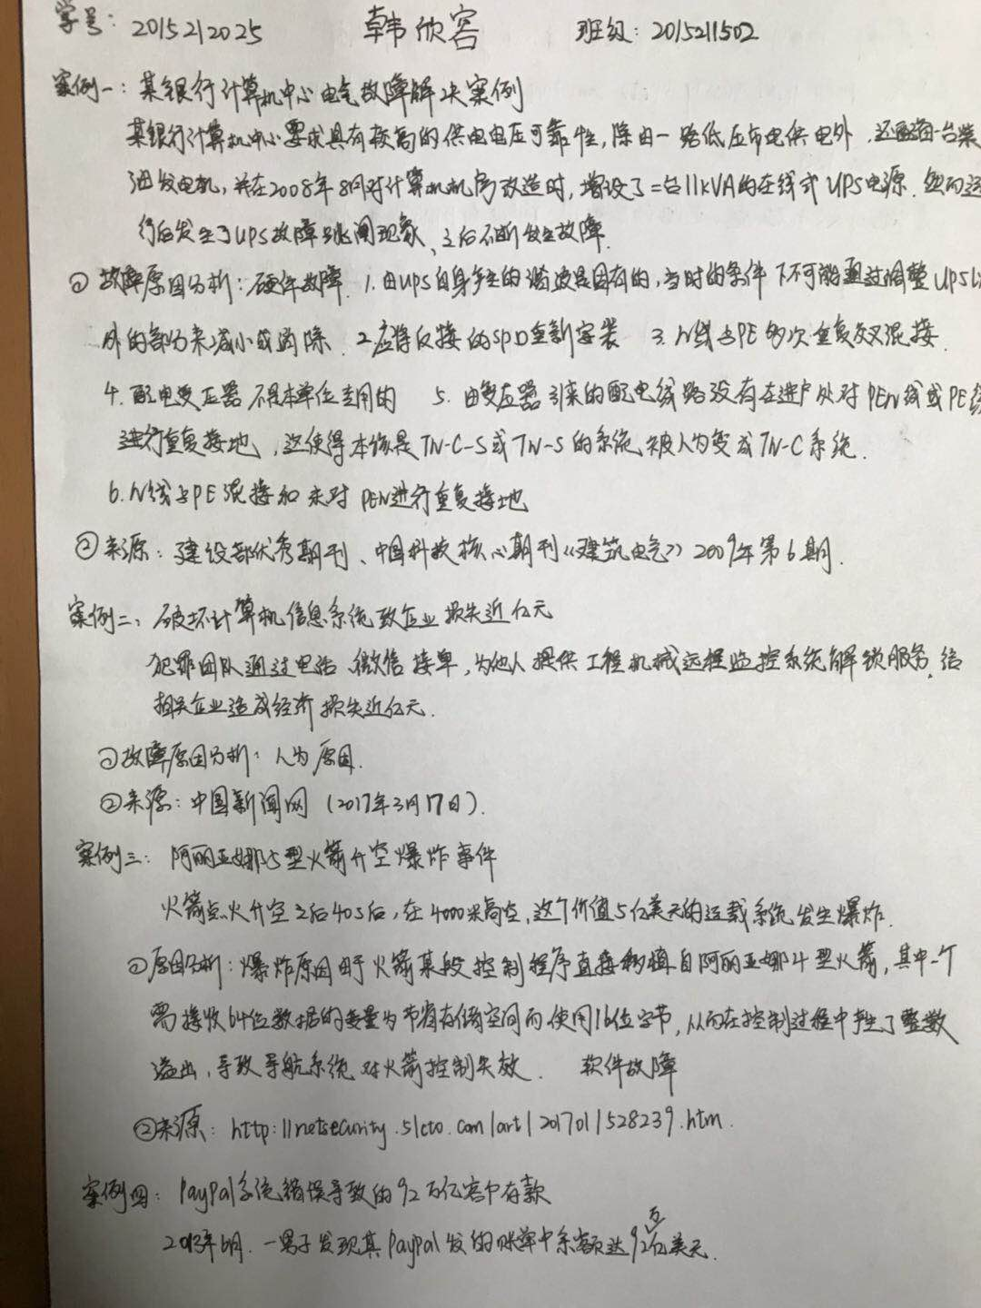
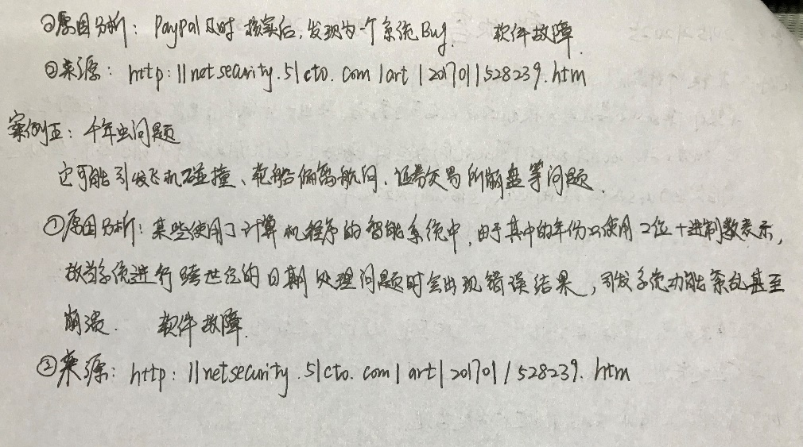
第二章 作业示例

Slide 4
第三章 作业题目
针对下面各系统，提出合理的软件开发过程模型，并给出理由：
1）汽车刹车的控制系统；
2）学院的一个学生管理系统；
3）一个航班订票系统；
4）一个程序设计课的项目，要求在两个小时内完成；
5）开发一个类似于Excel的制表软件，并打算到市场上销售。

Slide 5
第三章 作业情况
项目需求情况 | 瀑布 | 增量 | 渐进 | 螺旋 | 形式化 | 稳定同步 | Build-Fix | 最佳
1）汽车刹车的控制系统； | 可行 | 可行 | 可行 | N | 可行 | N | N | 瀑布+ 形式化
2）学院的一个学生管理系统； | N | 可行 | 可行 |  | N | N | N | 多次迭代
3）一个航班订票系统； | N | 可行 | 可行 | 可行 | N | N | N | 多次迭代（以及市场风险）
4）一个程序设计课的项目，要求在两个小时内完成； | N | N | N | N | N | N | 可行 | Build-Fix (时间)
5）开发一个类似于Excel的制表软件，并打算到市场上销售。 | N | 可行 | 可行 | 可行 | N | 可行 | N | 稳定同步（同时观察市场风险）

Slide 6
第三章 作业情况
总体情况：本科生144，收到作业139份。成绩为：A+有2个，A为46，B为39，C为32，D为20
主要问题：
1）提出的软件开发过程模型与项目不匹配；
2）提出软件开发过程模型的原因阐述的过于简单、不准确；
3）问题较多的是第四、五个系统。

Slide 7
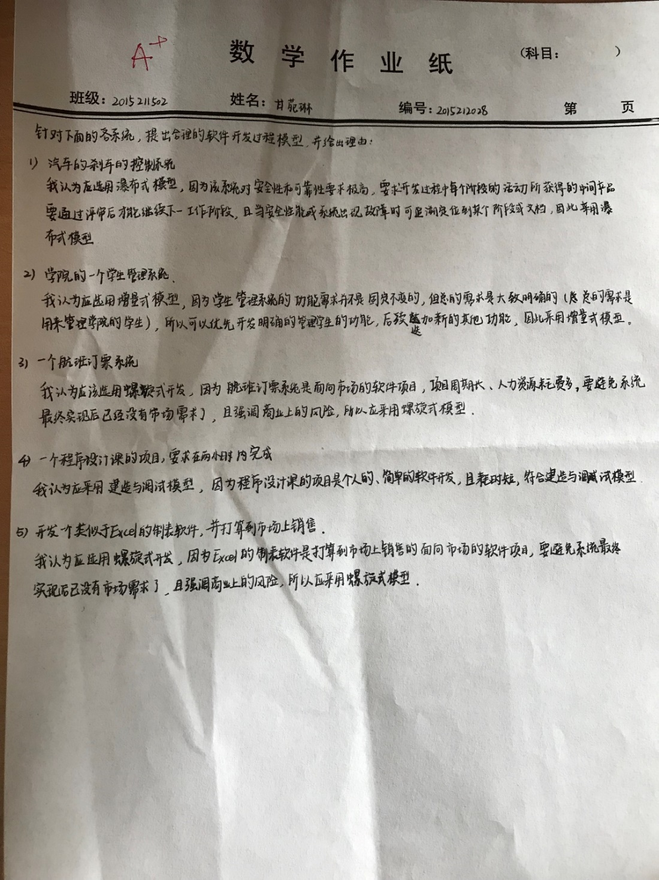
第三章 作业示例

Slide 8
第四章 作业题目
建立一个质量评价模型，比较Linux和Windows的质量。
可以用不同的观点，例如，用户观点、产品观点等

Slide 9
第四章 作业情况
总体情况：本科生144，收到作业139份。成绩为：A+有2个，A为46，B为39，C为32，D为20。
主要问题：
1）没有站在不同的角度去分析，过于局限；
2）分析内容过于简短；

Slide 10
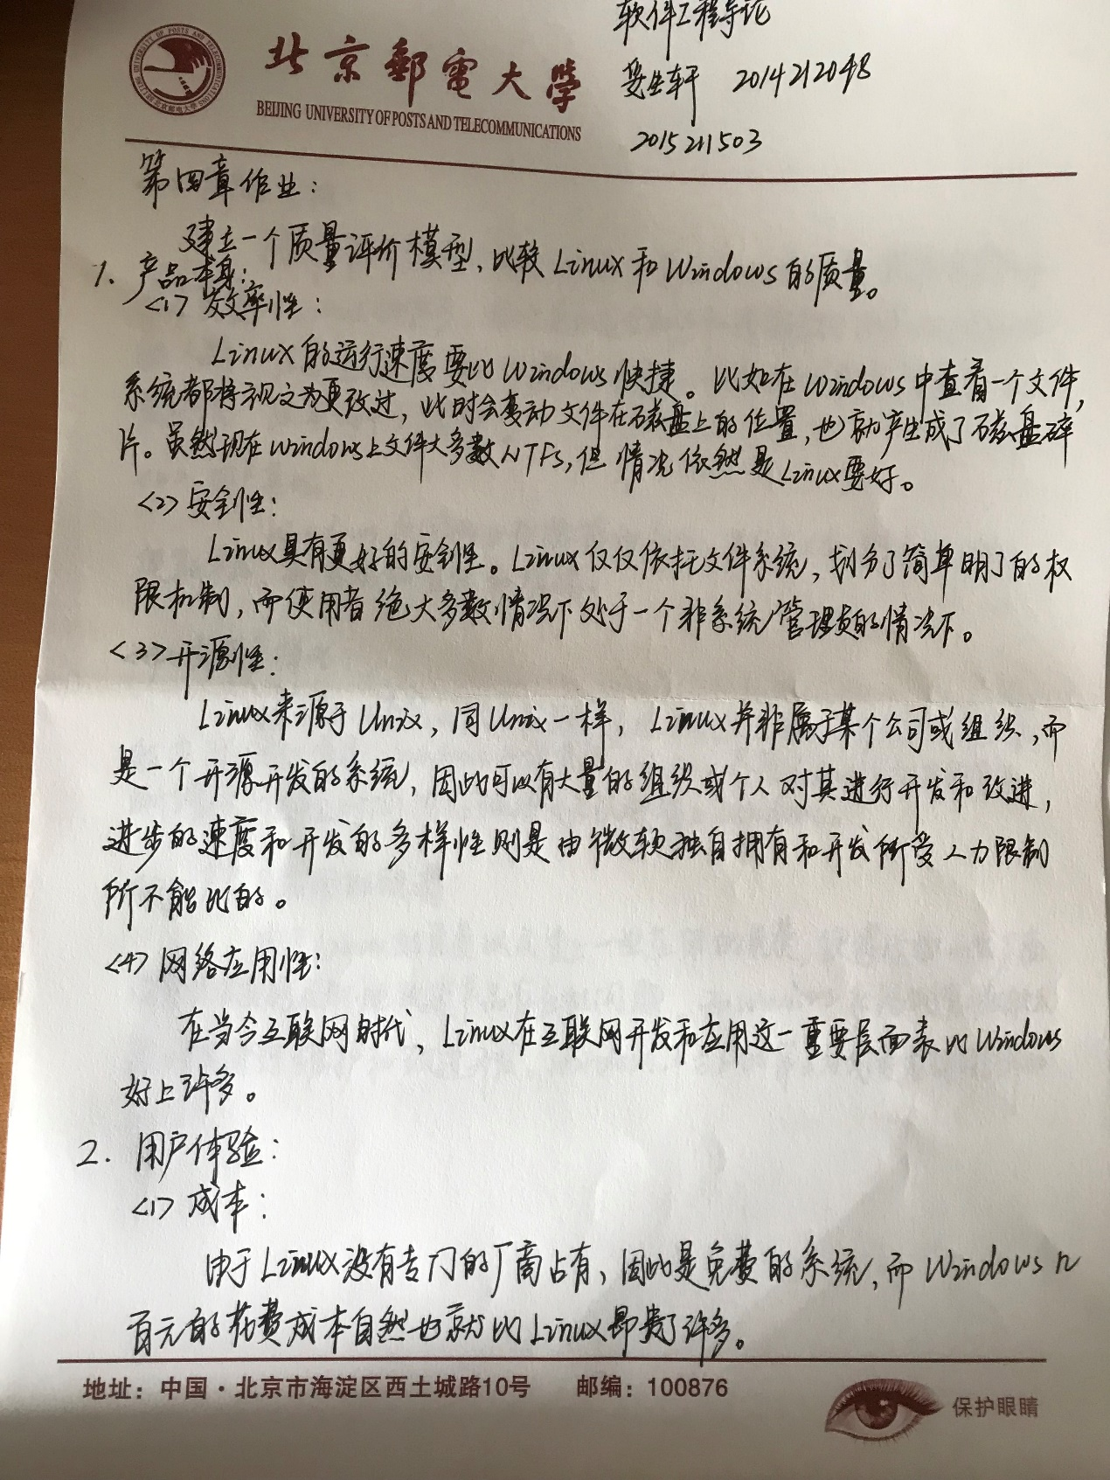
第四章 作业示例

Slide 11
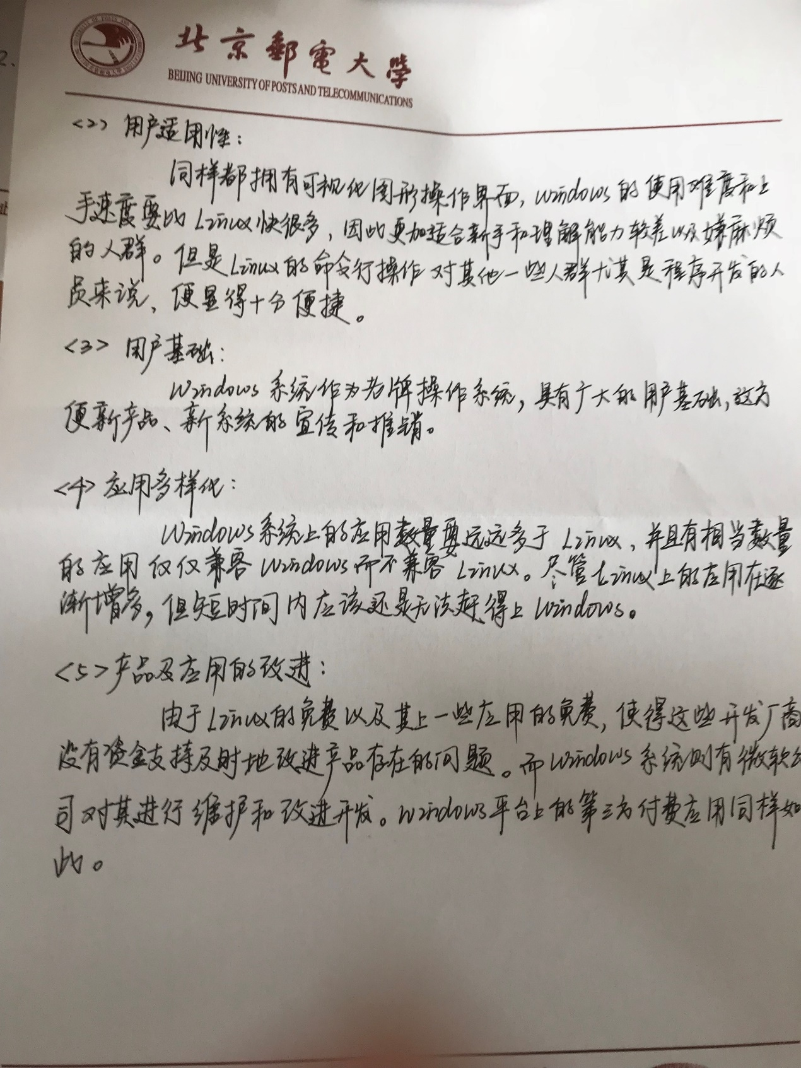
第四章 作业示例

Slide 12
第六章 作业题目
假设你代表我们学校，打算委托给某个公司给我们学校做一个学生信息管理系统。你作为学院的代表（甲方经理）
分析你在采购（包括，选择承包商），跟踪软件项目过程，并验收该项目中可能遇到的风险和对策
目标：
1）没有贪污腐败现象
2）项目成本在可控的范围内
3）工期短（可以多次迭代发布）
4）上线后，系统能稳定运行
5）不要被学生、教师和领导吐槽

Slide 13
第六章 作业情况
总体情况：本科生144，收到作业139份。成绩为：A+有1个，A为34，B为35，C为31，D为38。
主要问题：
1）风险概括的不够完善，有遗漏；
2）提出的对策缺乏针对性和准确性；
3）大多数学生在跟踪软件过程方面分析的内容较少，或者直接没有这一部分的分析。

Slide 14
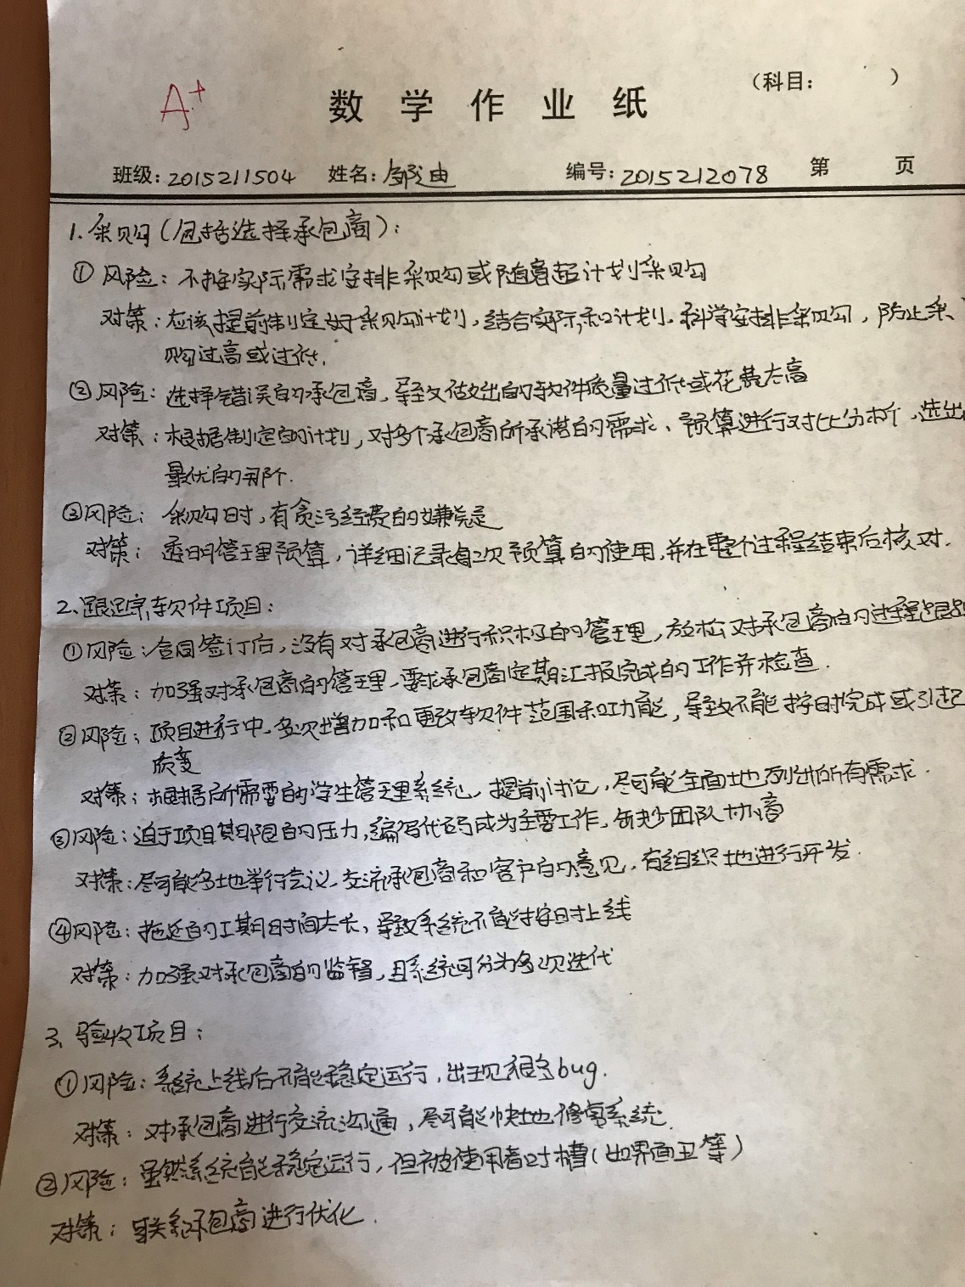
第六章 作业示例
Notes:
采购、验收理解有问题

Slide 15
第八章 作业题目
当用户把个人身份证号放入识别，系统能自动读取号码，之后显示目的地名菜单。用户选择其目的地，并输入信用卡和密码后，系统就输出火车票，并扣除相应的费用。要求系统反应快，同时支持多个用户买票。
要求
1）讨论上面需求的歧义语句和遗漏
2）指出非功能需求，
3）用结构化语言改写之，尽可能做到准确和无二义性

Slide 16
第八章 作业情况
总体情况：本科生144，收到作业141份。成绩为：A+有1个，A为21，B为41，C为37，D为41。
主要问题：
1）找出的歧义语句不全，有遗漏；
2）非功能需求分析的过于简短；
3）没有用结构化语言改写，或者一些错误的改写方式。

Slide 17
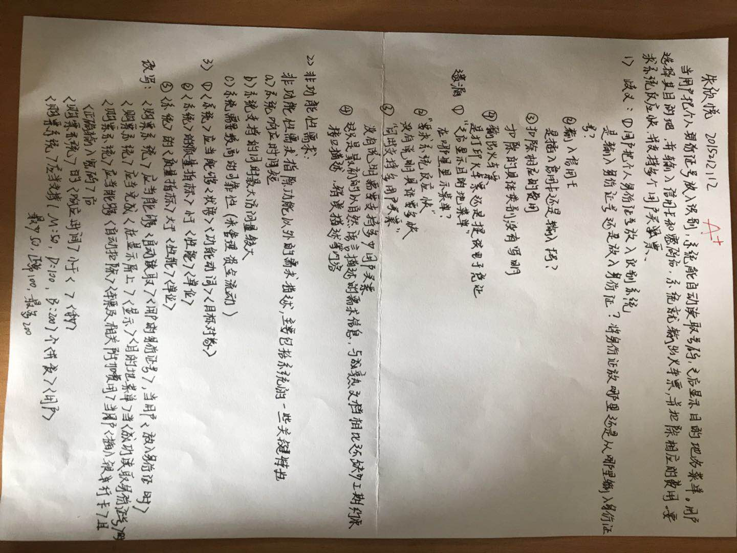
第八章 作业示例

Slide 18
第十章 作业题目
1）论述一个C语言的IDE(集成开发环境)，例如，微软的，其包括编辑器、编译器、链接器(link)、调试器(debug)等的体系结构，说明其中每个部件(或子系统或工具)的作用等。
2）在此设计中，你采用了哪些设计方法？
3）该IDE的有哪些质量特征，如何满足的？

Slide 19
第十章 作业情况
总体情况：本科生144，收到作业128份。成绩为：A+有1个，A为24，B为50，C为46，D为7。
主要问题：
1）未指出具体的IDE；
2）质量特征的描述过于简短，或者不准确；
3）未写出如何满足以上质量特征。

Slide 20
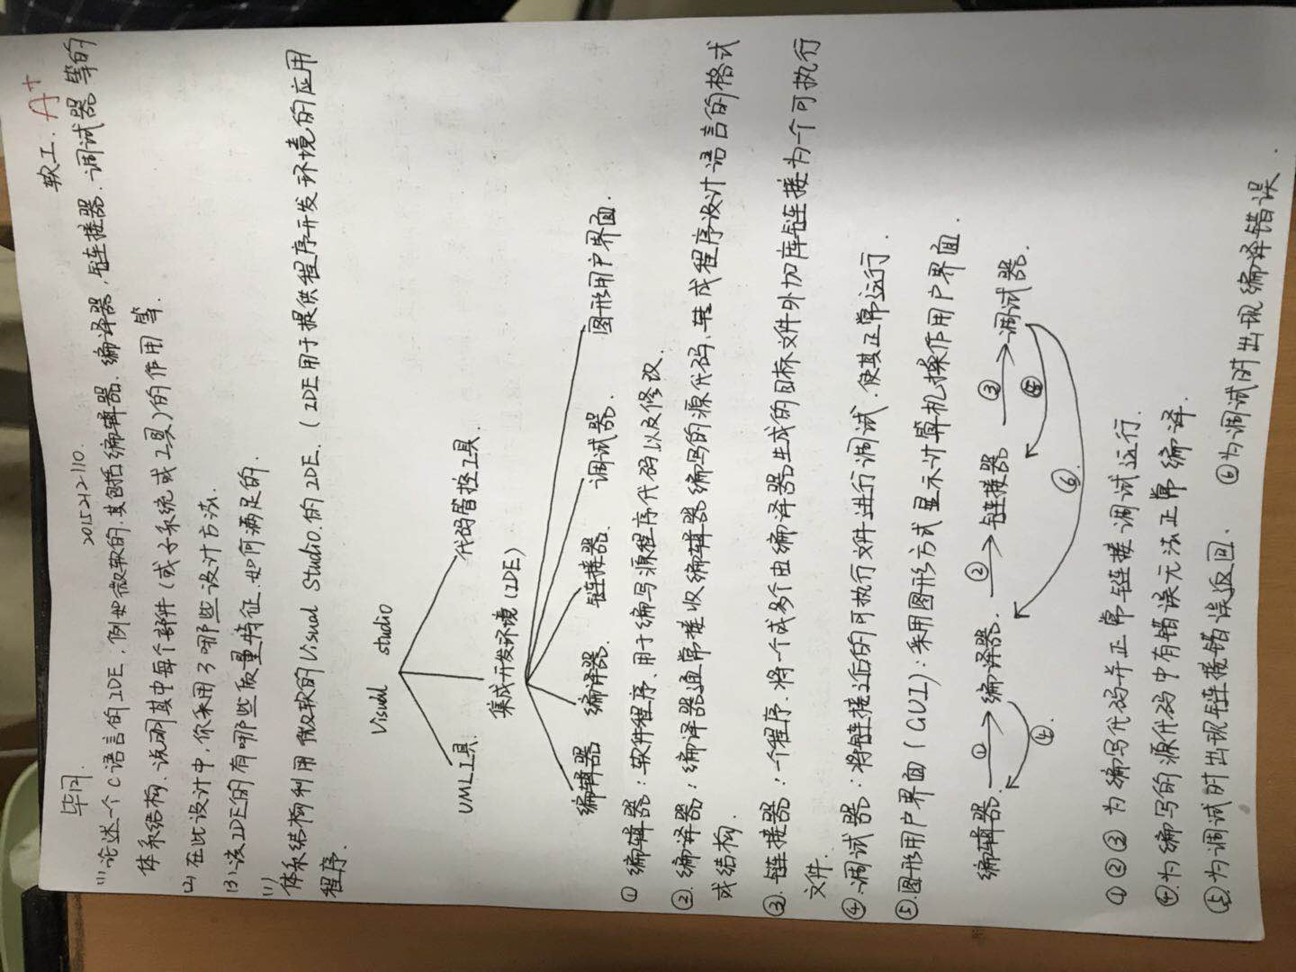
第十章 作业示例

Slide 21
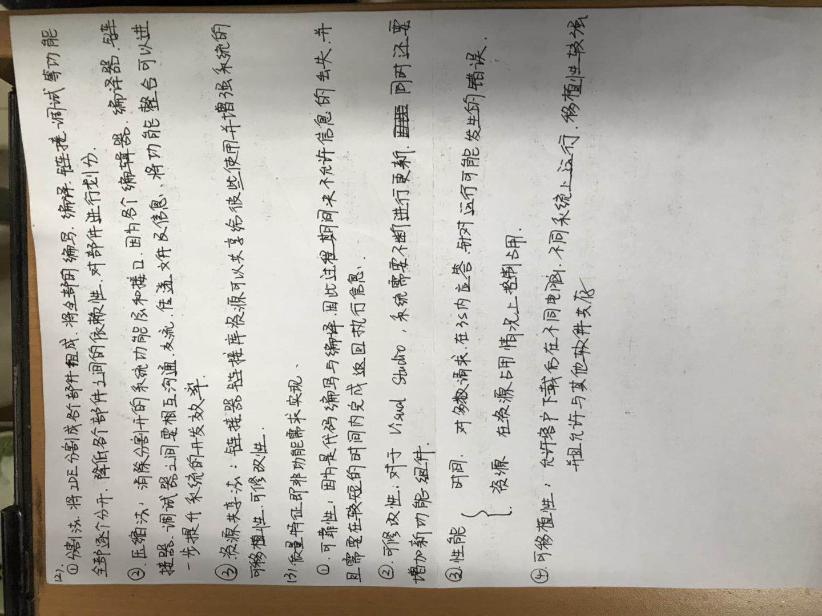
第十章 作业示例

Slide 22
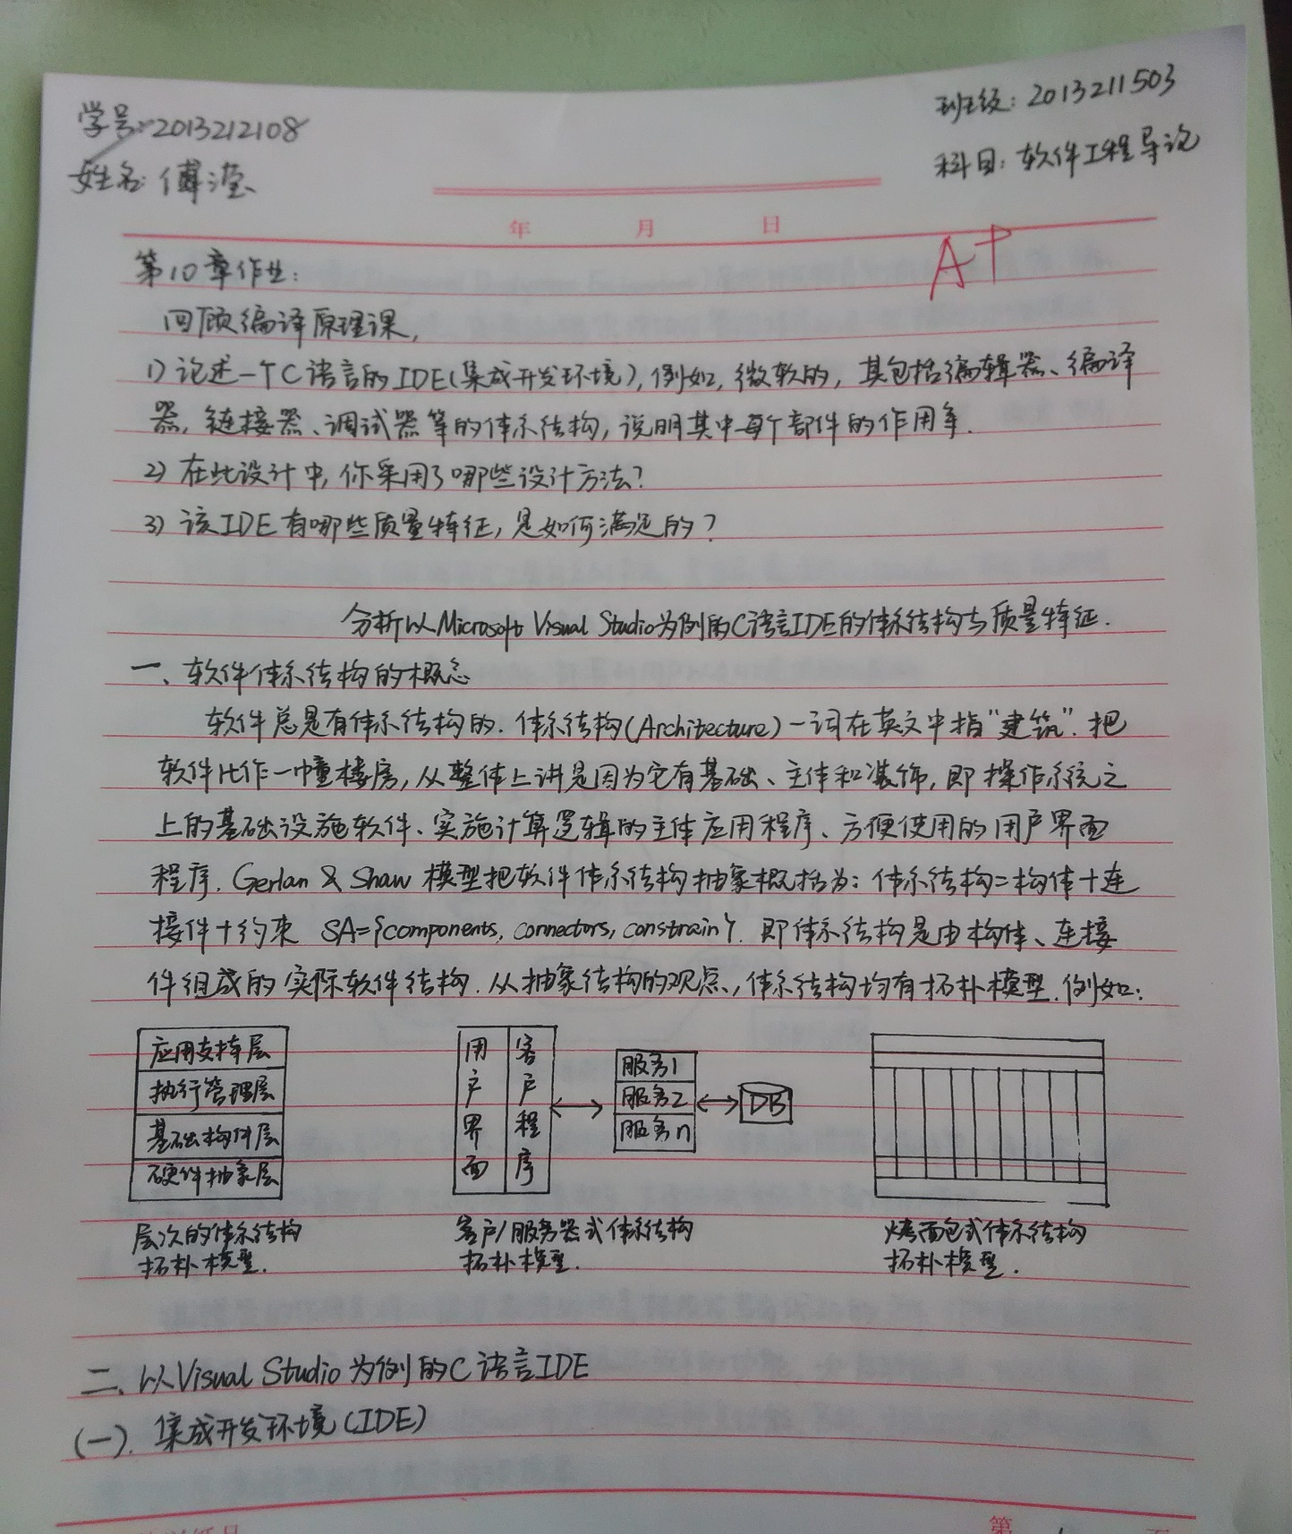
第十章 作业示例

Slide 23
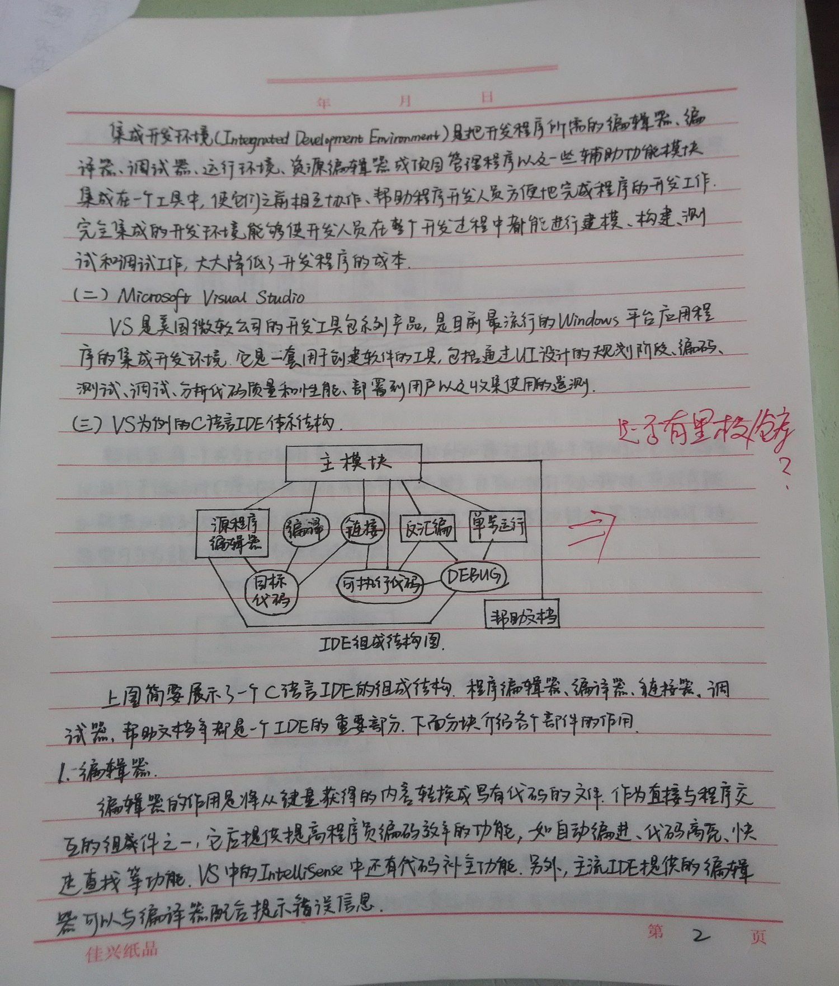
第十章 作业示例

Slide 24
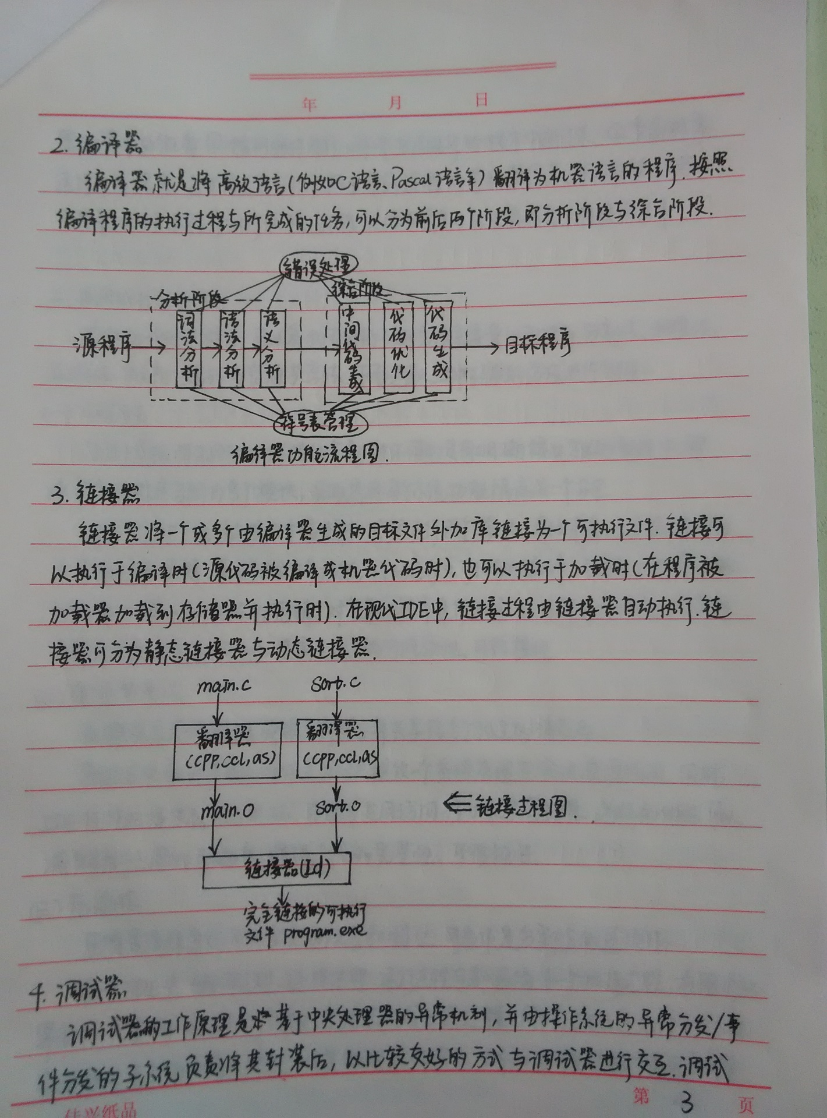
第十章 作业示例

Slide 25
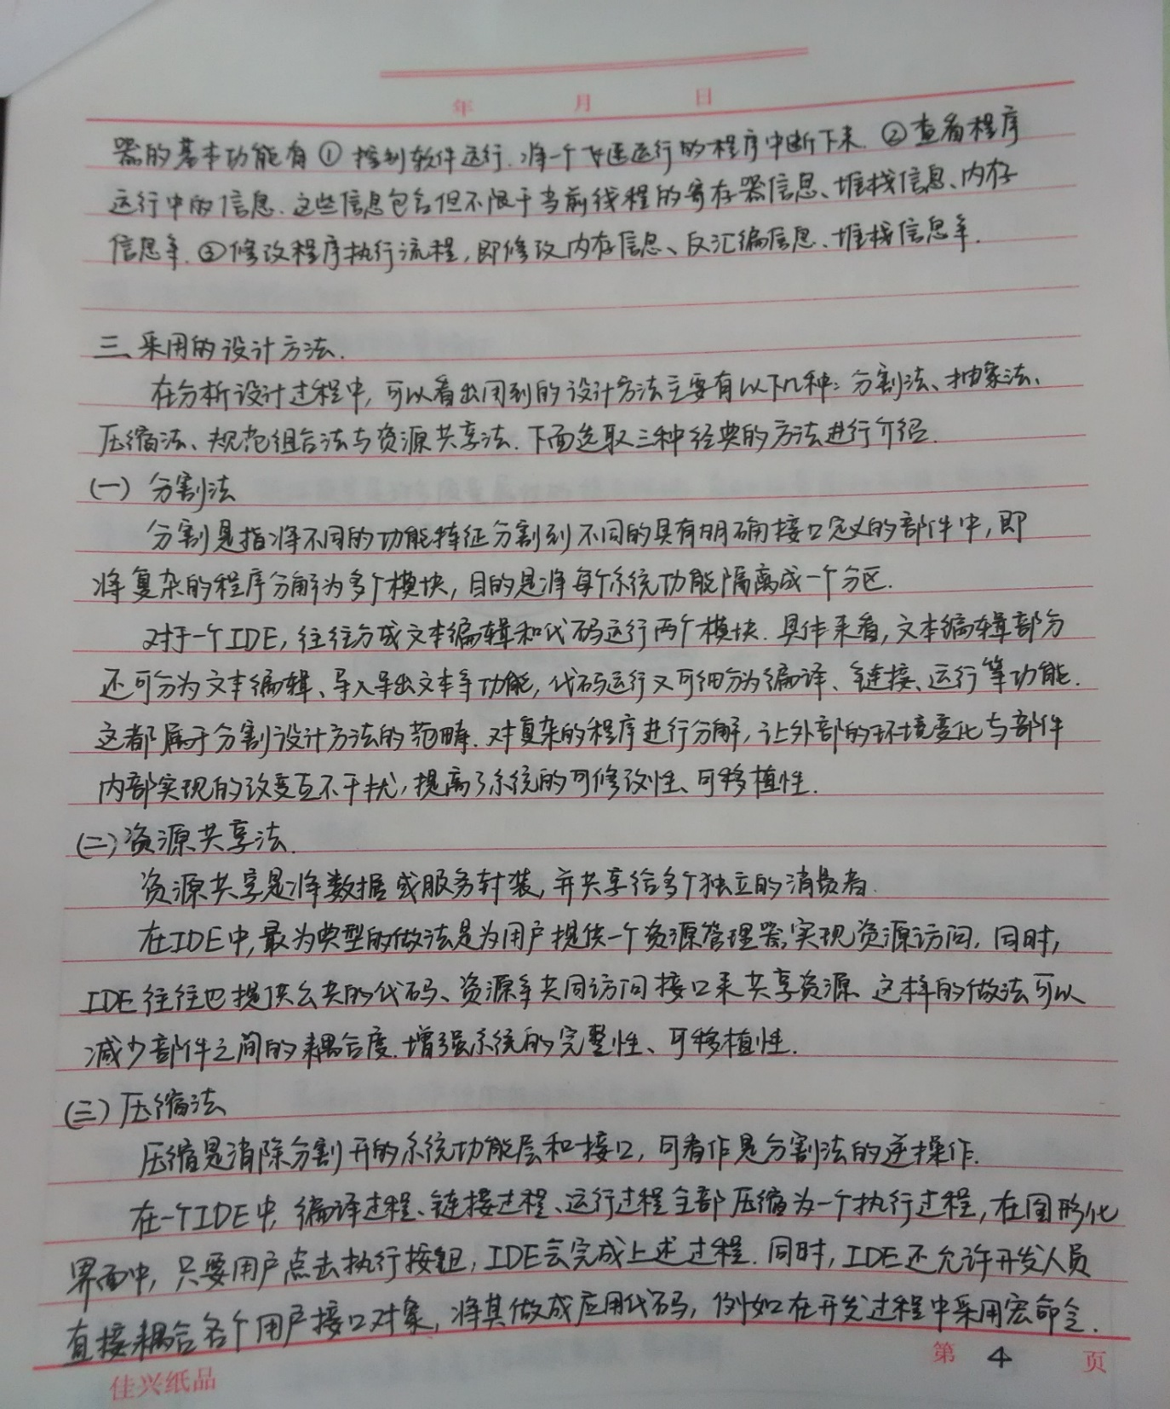

Slide 26
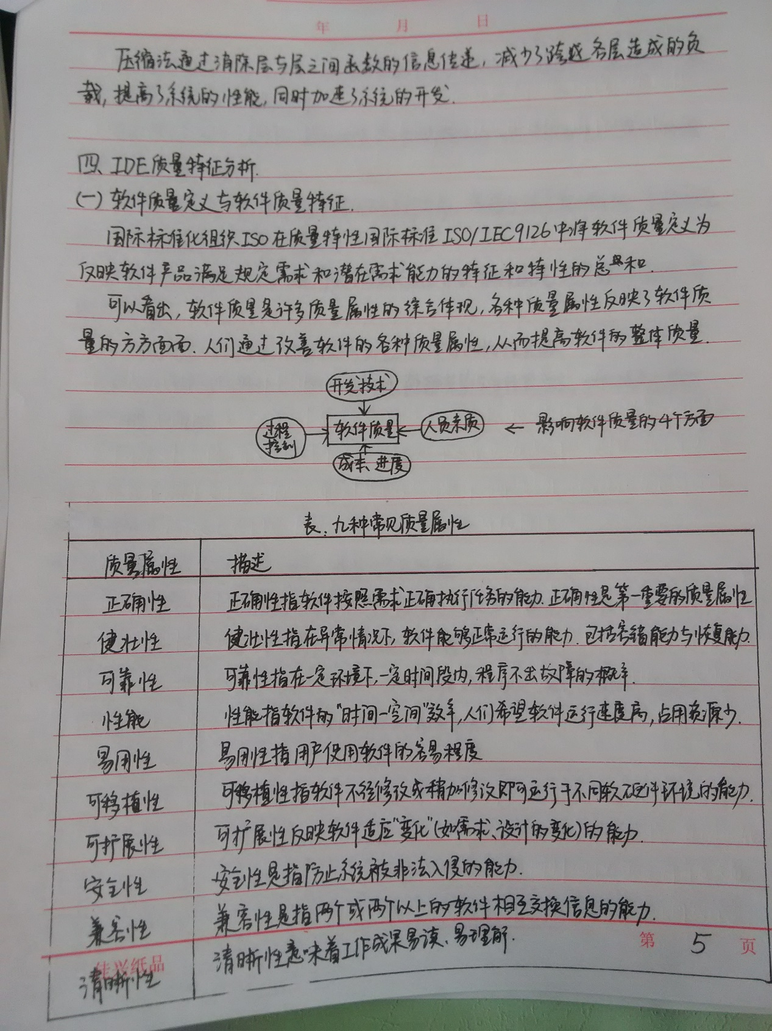

Slide 27
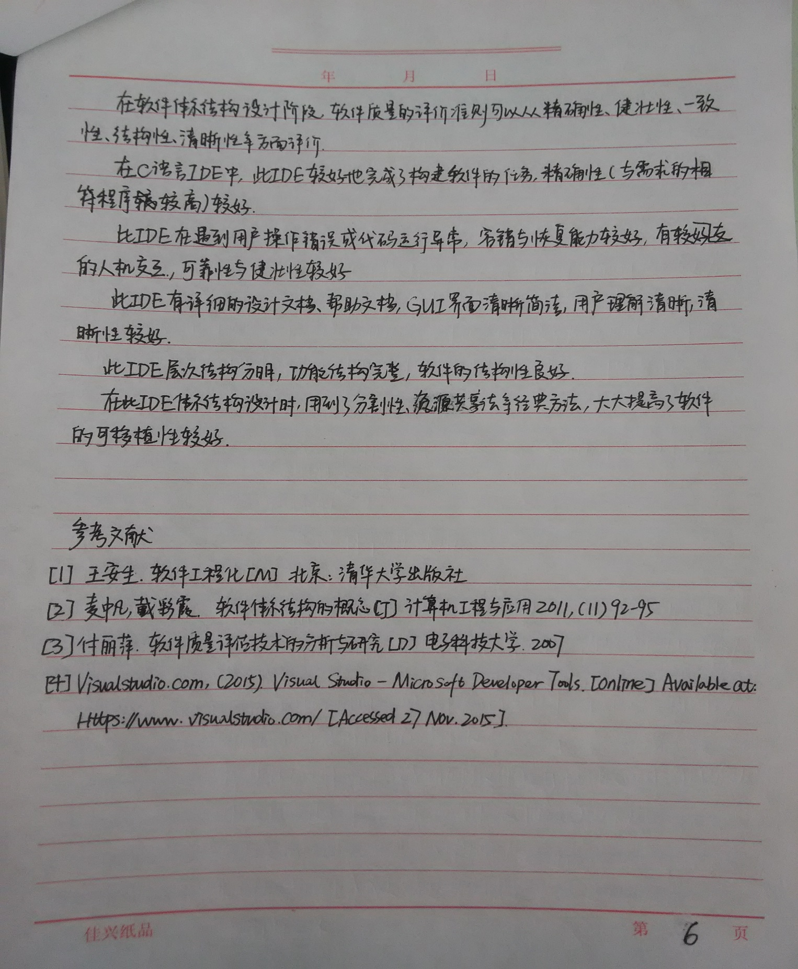

Slide 28
第十二章 作业题目
用C语言编写一个用学号查询学生名字的程序，分别用顺序查找和二分法查找算法。
1）画出流程图，
2）用两种计算方法，分别计算MacCabe的复杂度，看是否一样

Slide 29
第十二章 作业情况
总体情况：本科生144，收到作业137份。成绩为：A+有1个，A为9，B为45，C为56，D为26。
主要问题：
1）流程图画的太乱，不标准！
2）McCabe的复杂度计算有错误；

Slide 30
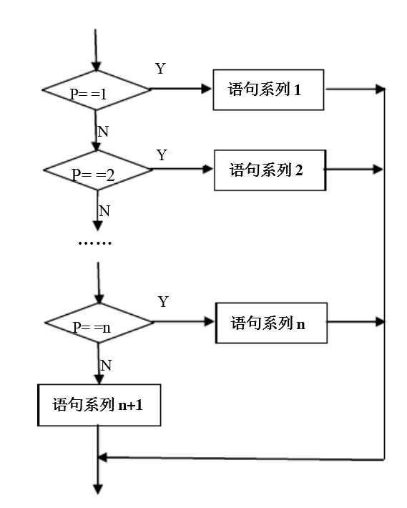
第十二章 作业情况

Slide 31
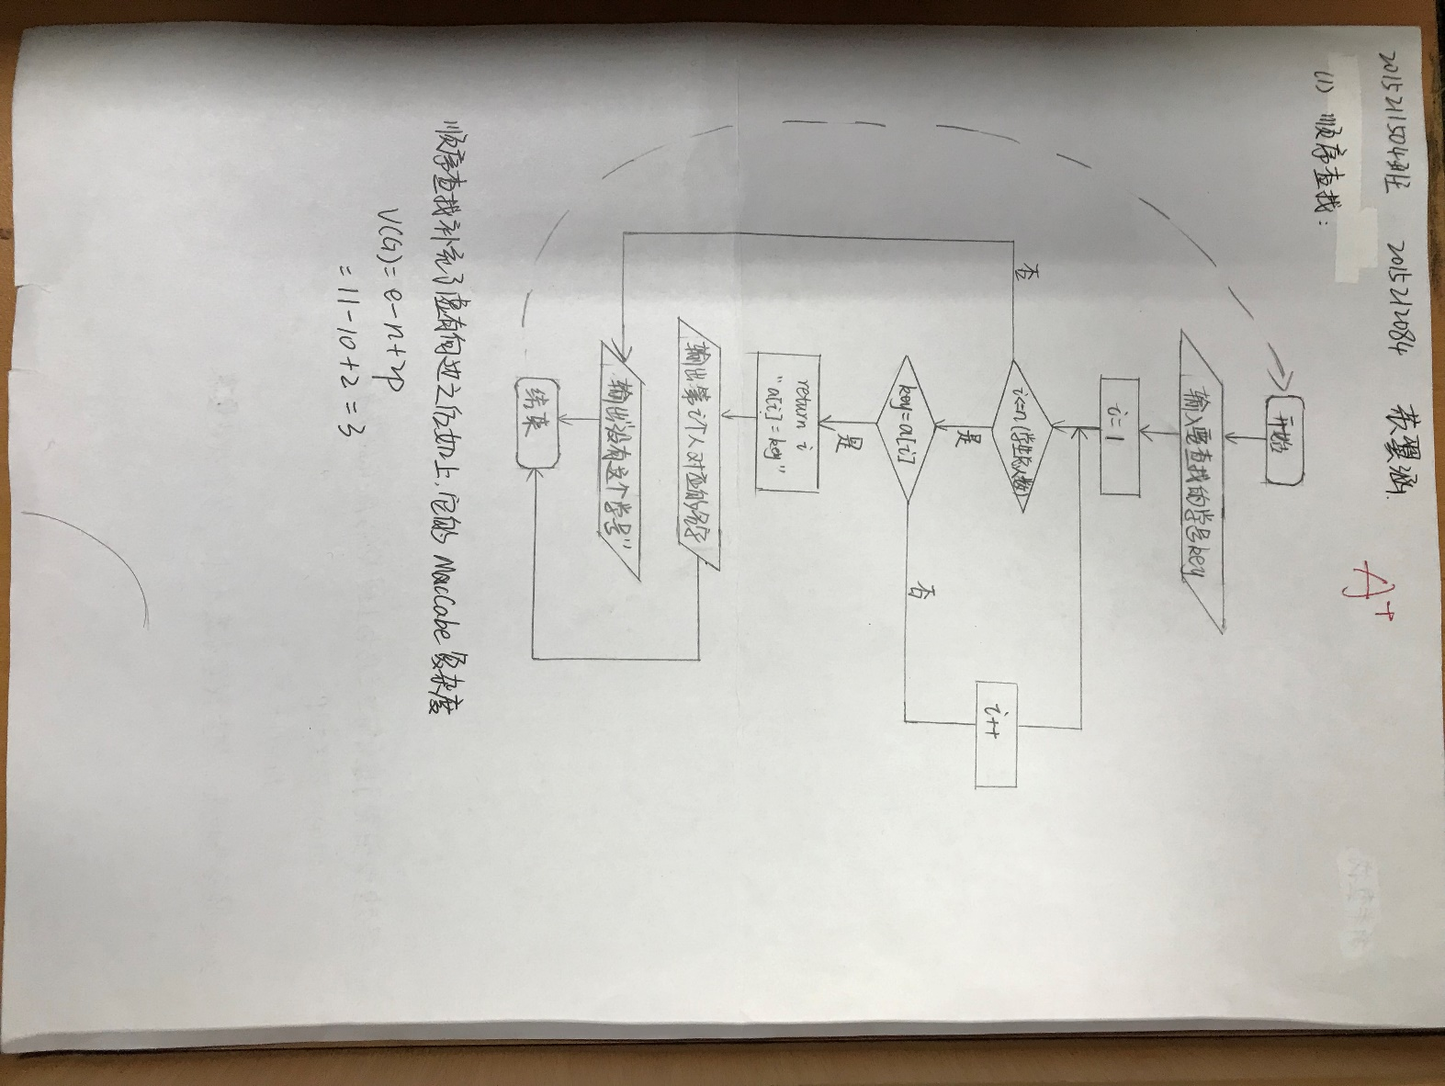
第十二章 作业示例

Slide 32
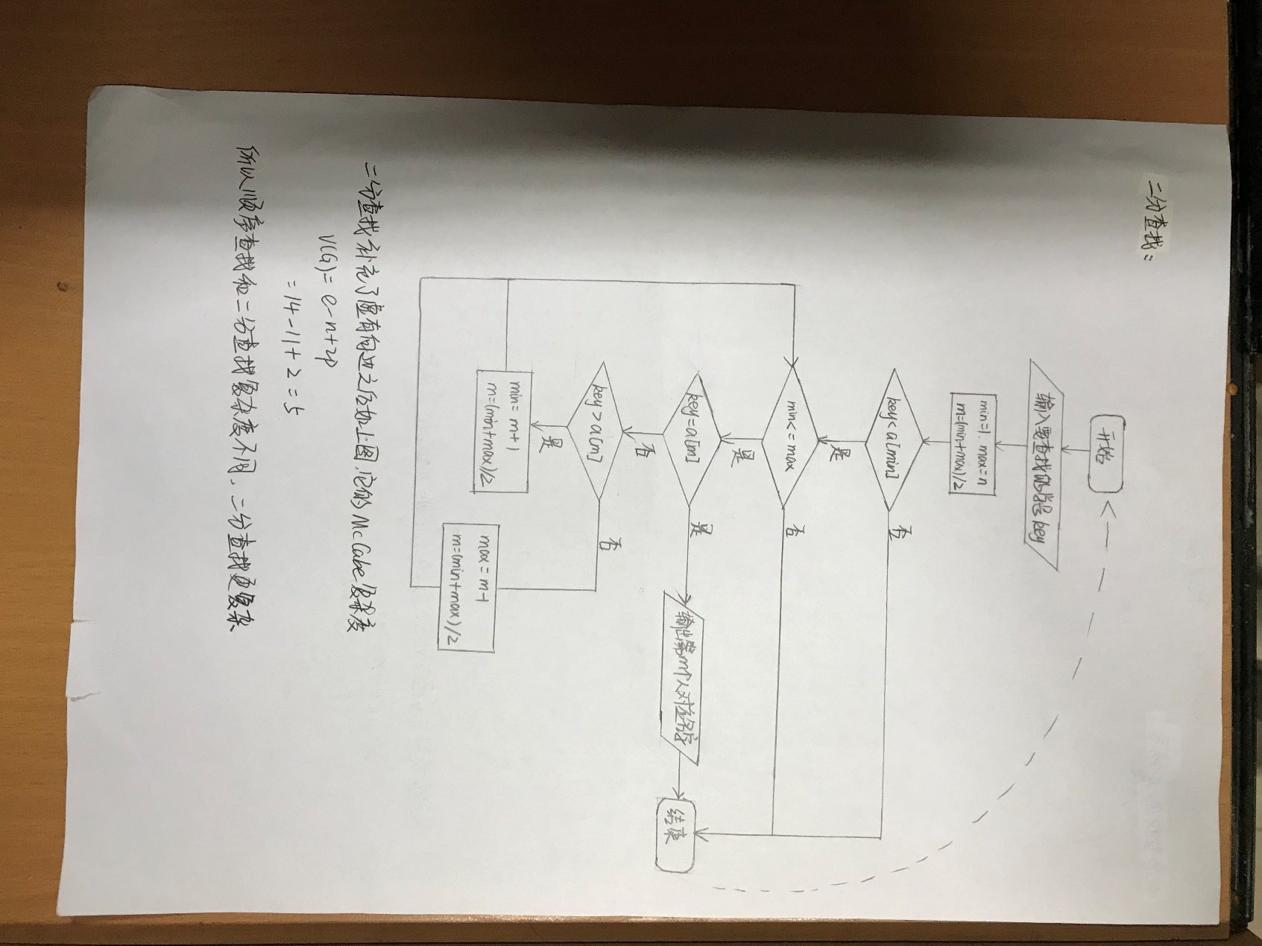
第十二章 作业示例

Slide 33
第十三章 作业题目
给出如下程序的测试用例，要求：
1）语句充分覆盖、分支充分覆盖、多条件覆盖、MC/DC充分覆盖，即覆盖率分别达到100%。(先画出控制流程图，然后分析测试用例)
2）画出（def/use）数据流图，给出每个结点的c-use和def
Input(alpha, beta , gamma) //接受alpha, beta , gamma
Float x=0.0; y=0.0;
if ( alpha)
{ if （beta && gamma ）
x = 1.0; y = 2.0;
else
y= 5.0/(x+1.0);
}
y=10.0/ x + y;
Ouput(x, y); //输出

Slide 34
第十三章 作业情况
总体情况：本科生144，收到作业139份。成绩为：A+有1个，A为12，B为50，C为59，D为18。。
主要问题：
1）部分同学的流程图画的不标准或者有错误；
2）数据流图太乱，部分同学缺少结点；
3）结点的c-use和def分析有错误；
4）部分同学遗漏了多条件覆盖测试用例，
5）部分同学没有画图或者少图。

Slide 35
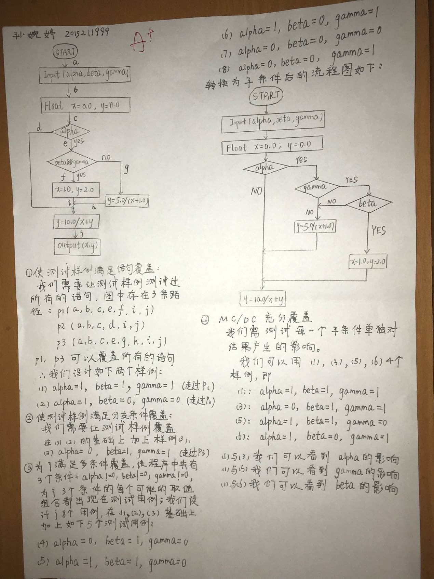
第十三章 作业示例

Slide 36
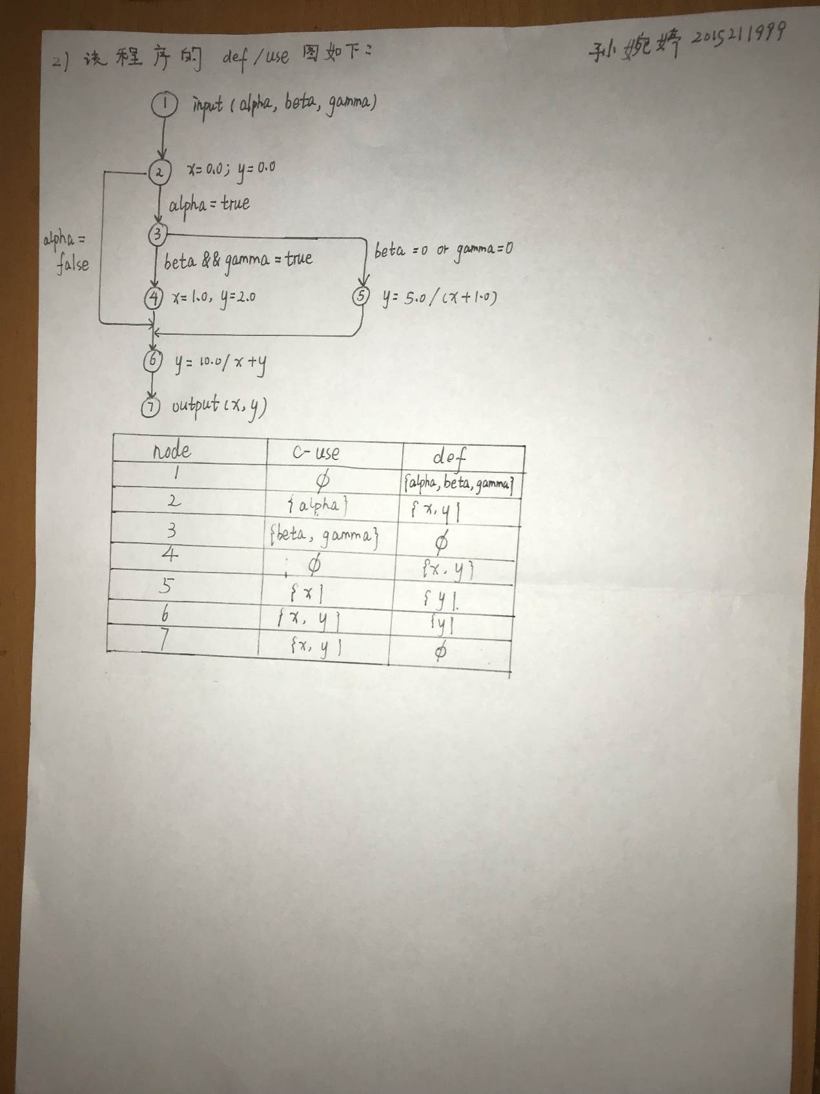
第十三章 作业示例
Notes:
P-use（判定应用），少画了一个alpha的判定节点，也不是C-use（计算引用）

Slide 37
第十四章 作业题目
接着第12章的作业，要求如下：
1）分别设计测试“顺序查找”和“二分法查找”的测试用例；
2）指出你所采用的测试用例的设计方法；
3）用你所设计的全部“测试用例”，做手工模拟测试；
4）评判经过你的“手工模拟测试”，这两个程序的可信任程度。

Slide 38
第十四章 作业情况
总体情况： 2017年秋，本科生144，收到作业127份。成绩为：A+有2个，A为18，B为59，C为36，D为14。
主要问题：
1）没有针对两种查找方法“分别设计”；
2）部分同学缺少手工模拟测试过程；
3）通过“手工模拟测试”，对可信任程度的计算和分析过于简单，没有展开说明。

Slide 39
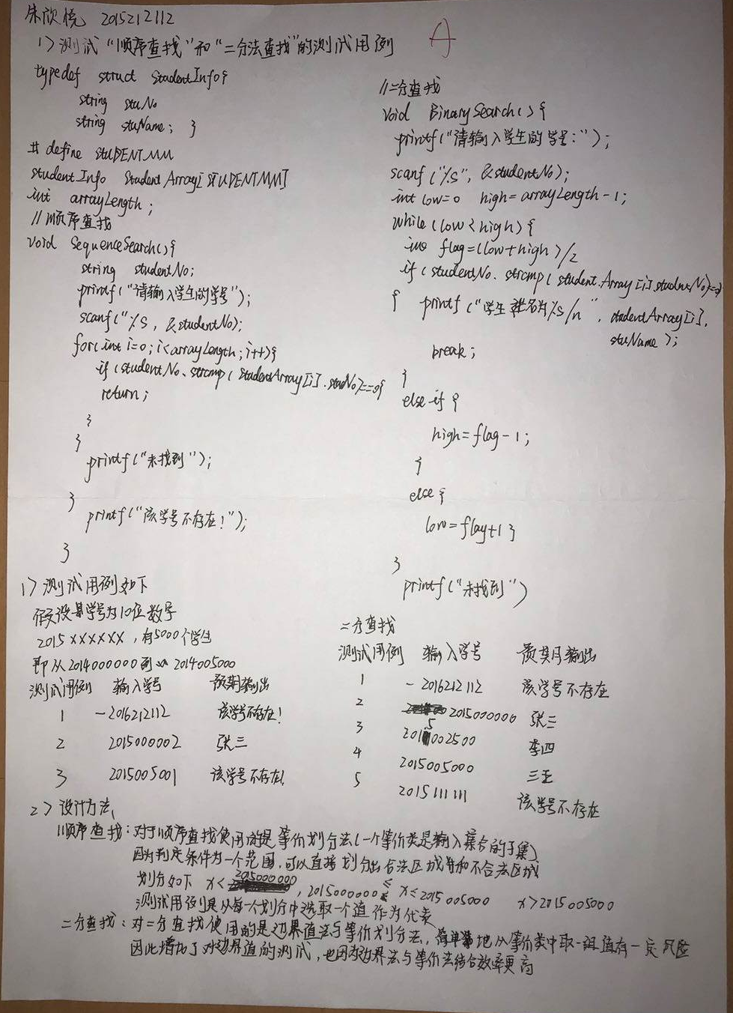
第十四章 作业示例

Slide 40
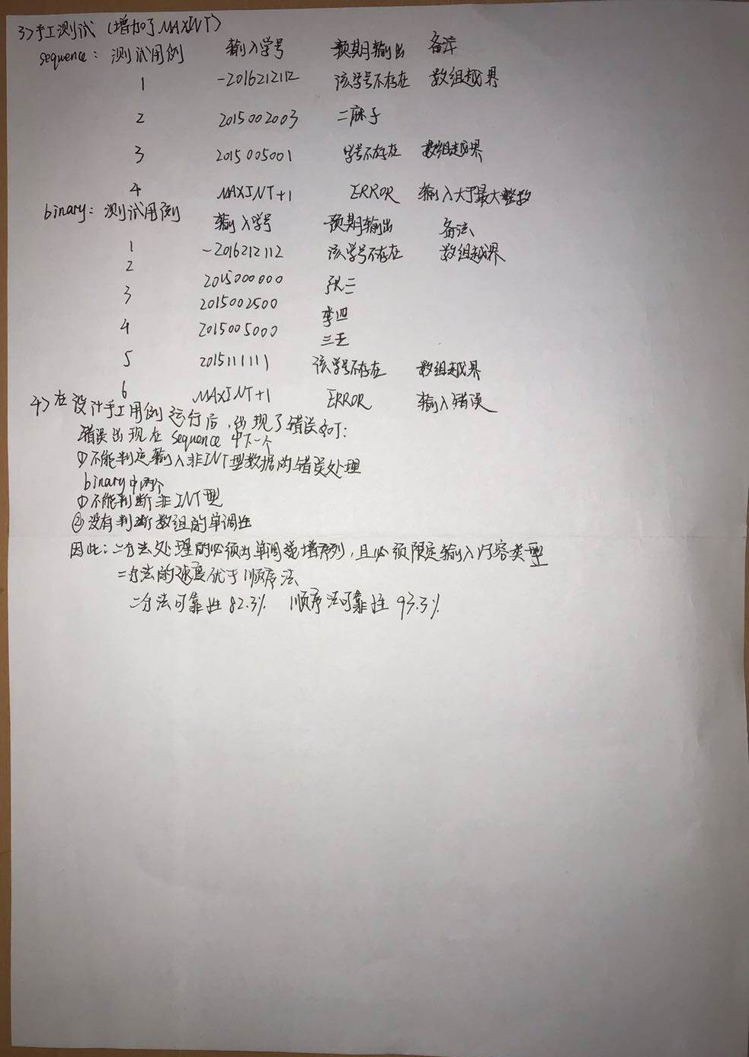
第十三章 作业示例

Slide 41
第十六章 作业题目
模块编号 | 抽检的代码行数 | 缺陷数
1 | 200 | 6
2 | 200 | 6
3 | 200 | 6
4 | 200 | 5
5 | 200 | 0
6 | 200 | 0
7 | 200 | 6
8 | 200 | 14
9 | 200 | 4
10 | 200 | 0
11 | 200 | 1
12 | 200 | 8
13 | 200 | 2
14 | 200 | 4
15 | 200 | 7
16 | 200 | 1
17 | 200 | 3
18 | 200 | 1
19 | 200 | 4
20 | 200 | 0
左表从一个软件开发组中，抽检20个模块后发现的代码错误个数。
请：
1）计算代码错误率和质量区间，
2）如果你是一名SQA，如何控制该开发组的质量？

Slide 42
第十六章 作业情况
总体情况： 2017年秋，本科生144，收到作业132份。成绩为：A+有1个，A为7，B为74，C为40，D为8。
主要问题：
（1）公式中的参数n 有人用4000， δ计算不对，导致质量区间计算不对

Slide 43
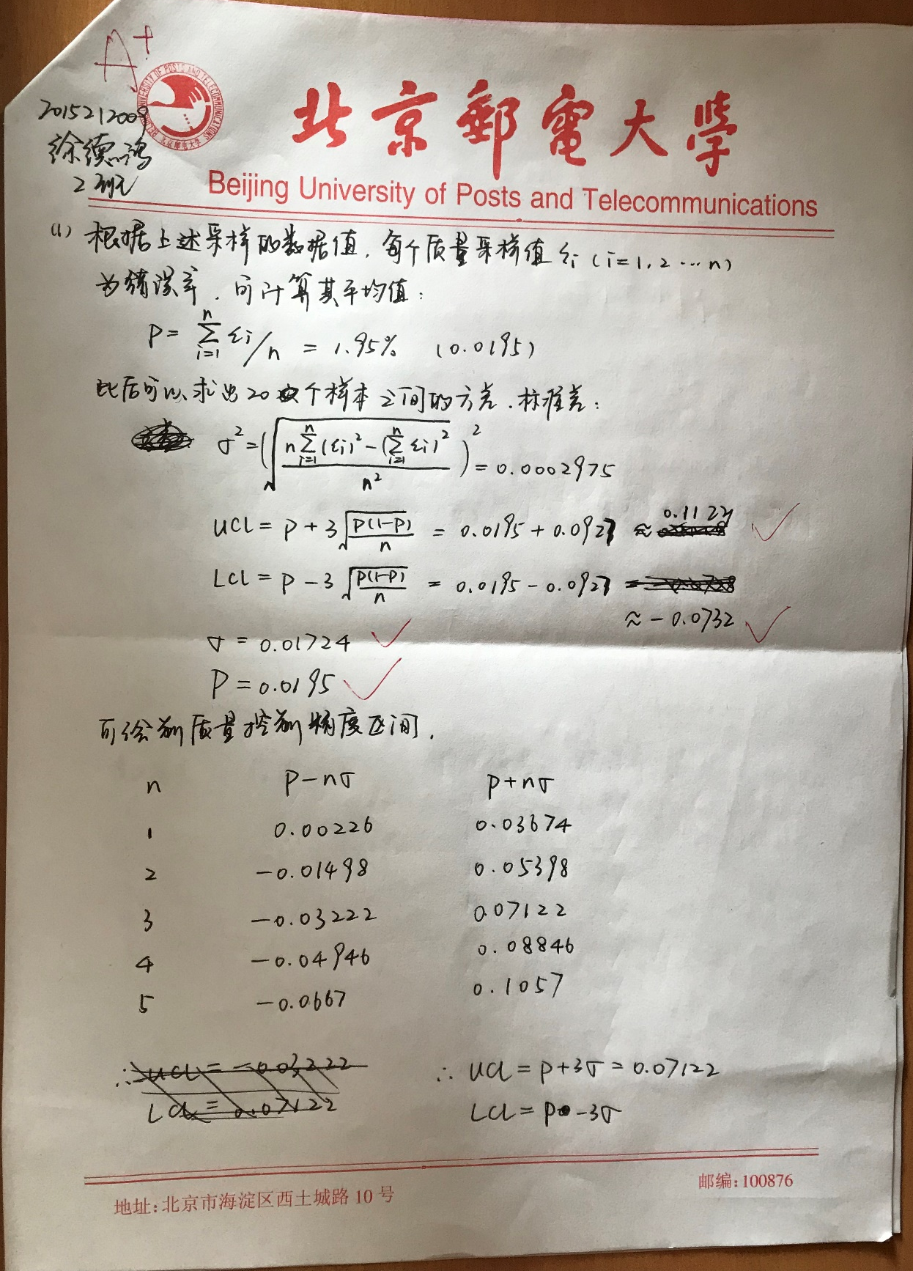
第十三章 作业示例

Slide 44
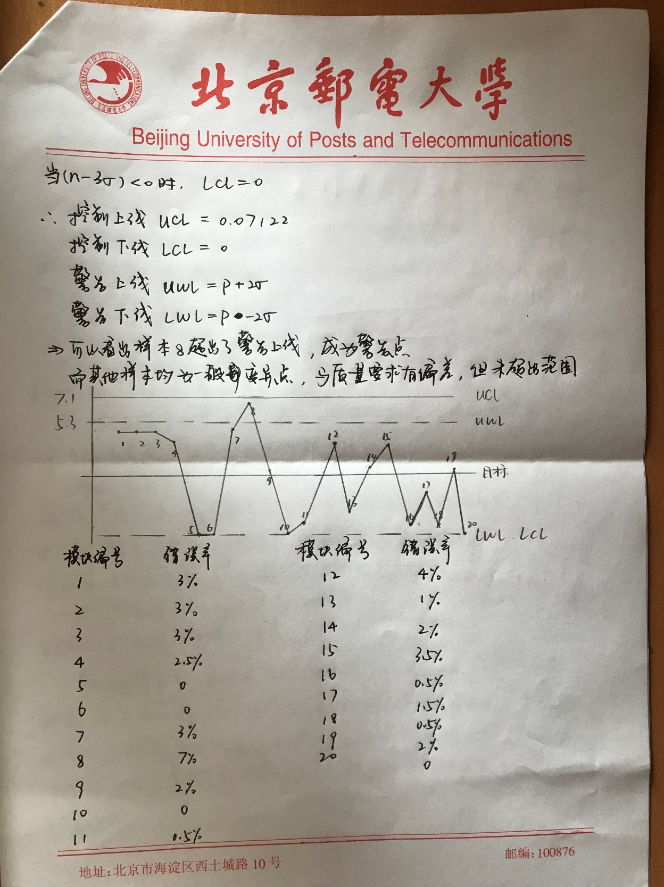
第十三章 作业示例

Slide 45
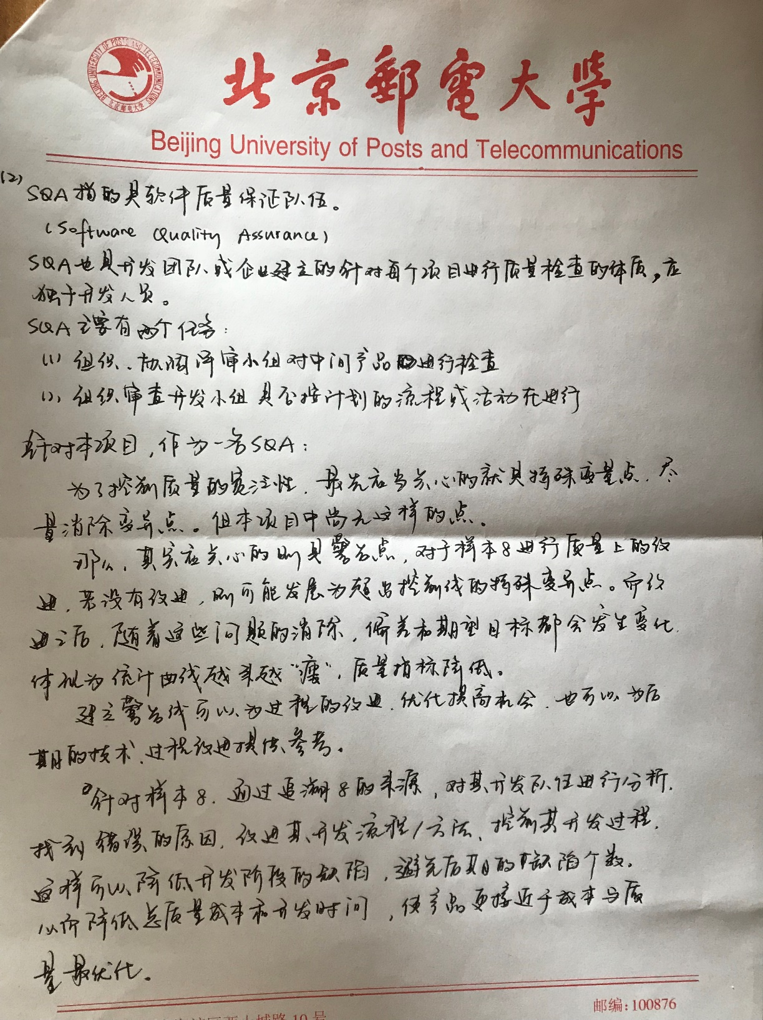
第十三章 作业示例

Slide 46
第十七章 作业题目
用Putnam方式
（1）求出最小项目工期
（2）求出项目最小成本
（3）解释：增加项目费用（成本），不一定缩短项目工期的现象

Slide 47
第十七章 作业情况
总体情况： 2017年秋，本科生144，收到作业128份。成绩为：A+有1个，A为35，B为57，C为27，D为9。
主要问题：
（1）解释现象太过简单或者解释的不到位
（2）项目最小成本E出现错误

Slide 48
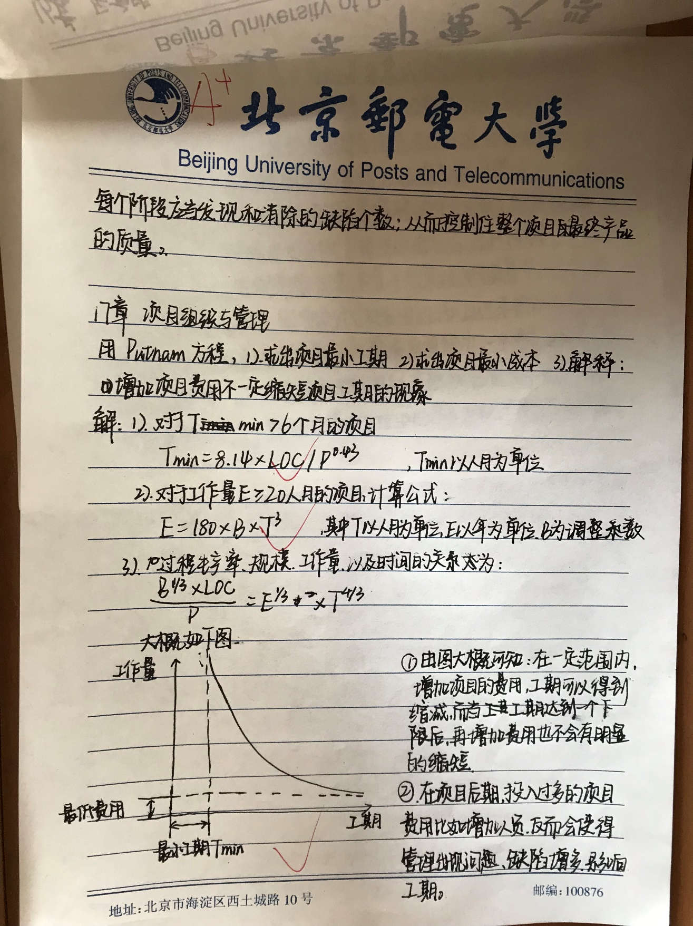
第十三章 作业示例
Notes:
LOC代码行

Slide 49
第十八章 作业题目
从软件规模、开发队伍人数、项目过程管理、进度、中间产品等角度，对比IID(见第三章)、XP、SCRUM三种方法的优缺点。

Slide 50
第十八章 作业情况
总体情况： 2017年秋，本科生144，收到作业128份。成绩为：A+有2个，A为29，B为66，C为27，D为6。
主要问题：
（1）角度不全
（2）分析的不是优缺点，而是特点

Slide 51
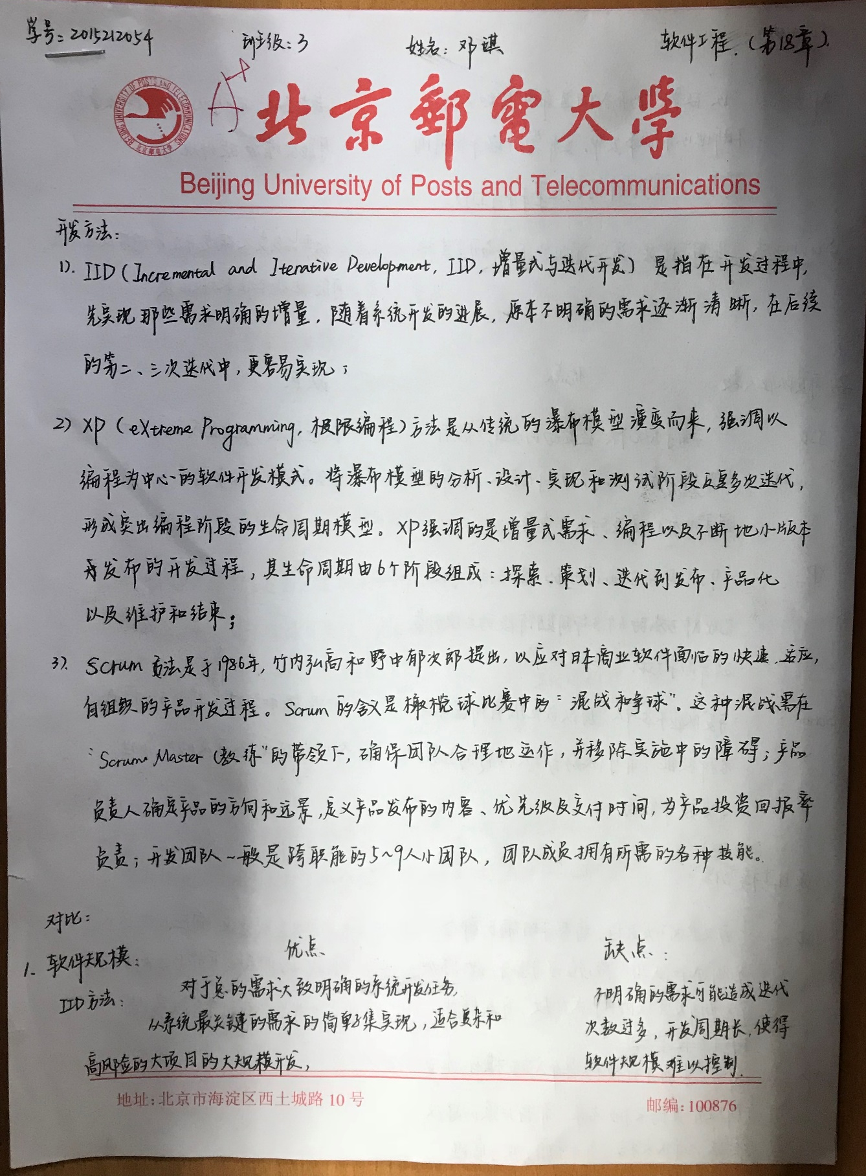
第十三章 作业示例
Notes:
LOC代码行

Slide 52
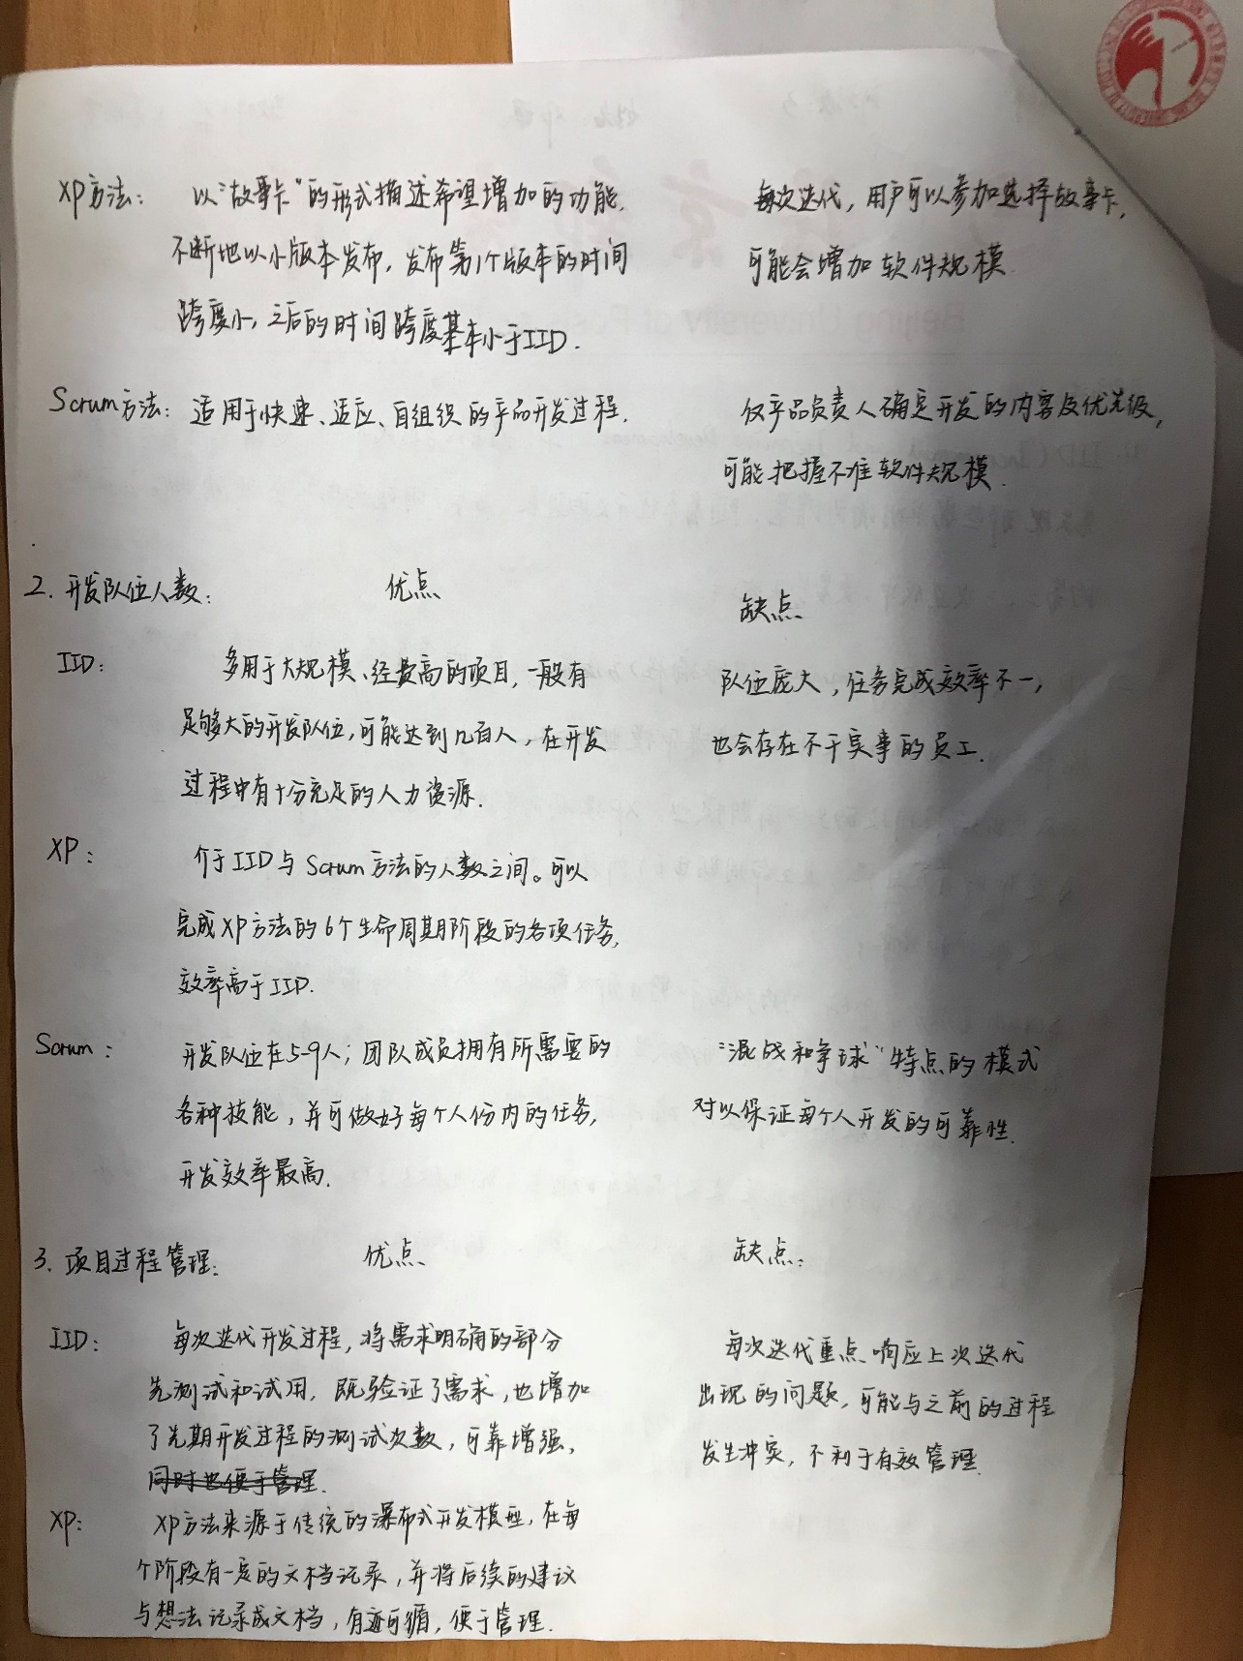
第十三章 作业示例
Notes:
LOC代码行

Slide 53
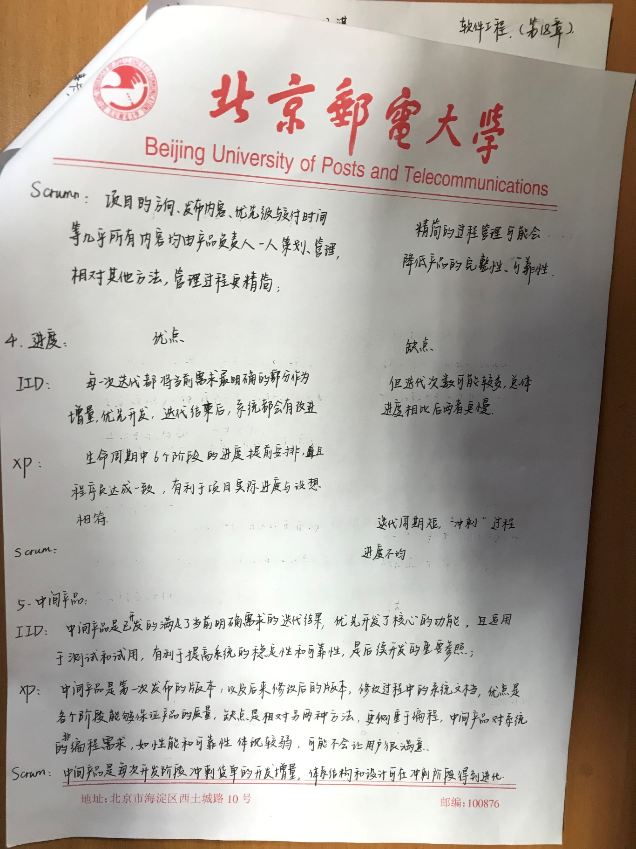
第十三章 作业示例
Notes:
LOC代码行

